Slide 1

Возможности обучающих компьютерных программ при обучении лексике и грамматике на уроках английского языка
Буров Илья Михайлович,
ведущий методист
издательства Титул»

Slide 2
Как Вы объясняете, для чего нужна ученикам грамматика и лексика?
Как помочь тем, кому не хватает материала в УМК или нужно освежить свои знания?
Как помочь не мотивированным ученикам?

Slide 3
Подход к обучению грамматике
Сознательное обучение: детям раскрывается суть нового грамматического явления, дается правило его употребления с последующей автоматизацией;
Имитативный путь (даются готовые речевые образцы с последующей тренировкой)
Использование грамматического моделирования (основано на теории поэтапного формирования умственных действий П.Я. Гальперина)

Slide 4
Типы знаний
Нормативные знания - систематизированное изложение грамматических правил литературного языка.
Процедурные знания - это знания, как сделать что-либо, они проявляются на уровне реального действия.
Примечание: Процедурные знания не преобразовываются в описательные. Носитель языка, например, может грамотно использовать язык, не будучи способным воспроизвести то или иное грамматическое правило. И наоборот, описательные знания не переходят в процедурные: зная правила, ученики не всегда могут применить их в письме, говорении и т.д.

Slide 5
Что такое «знать слово»?
соотносить с обозначаемым объектом;
узнавать на слух;
узнавать по написанию (соотносить графический образ слова и обозначаемый объект);
Употреблять в соответствующем контексте.

Slide 6
Особенности обучения лексике с помощью интерактивных плакатов
Предъявление слова в контексте (в широком смысле);
Возможность многократного повторения;
Развитие понимания звуковой и графической форм слова;
Мгновенное соотнесение слова с его значением.

Slide 7
Проблемы решаемые при помощи ИКТ
Учет особенностей восприятия современных детей («клиповое мышление» и способность к multitasking);
Учет реалий повсеместного использования новых технологий в жизни (“digital natives”);
Реализация требований ФГОС (развитие информационной и компьютерной компетенции учащихся);
Использование новых технологических возможностей в обучении.

Slide 8
Продолжительность непрерывного применения технических средств обучения на уроках
Классы | Непрерывная длительность (мин.), не более
 | просмотр статических изображений на учебных досках и экранах отраженного свечения | просмотр телепередач | просмотр динамических изображений на учебных досках и экранах отраженного свечения | работа с изображением на индивидуальном мониторе компьютера и клавиатурой | прослушивание аудиозаписи | прослушивание аудиозаписи в наушниках
1 - 2 | 10 | 15 | 15 | 15 | 20 | 10
3 - 4 | 15 | 20 | 20 | 15 | 20 | 15
5 - 7 | 20 | 25 | 25 | 20 | 25 | 20
8 - 11 | 25 | 30 | 30 | 25 | 25 | 25

Slide 9
ОКП к учебникам
Обучение всем видам речевой деятельности
Расширение возможностей учебника
Повышение мотивации учащихся
Дополнительные упражнения
Техническая простота и методическое удобство

Slide 10
Методические особенности ОКП
Облегчают ввод материала («Интерактивные плакаты» для 2-4 классов и ОКП – ввод лексики, грамматики, правил чтения).
Способствуют отработке нового материала.
Облегчают контроль и предоставляют дополнительные возможности для тренировки РД.

Slide 11
Обучающие компьютерные программы
Созданы в русле авторской концепции как компоненты УМК
Могут использоваться для презентации, отработки материала, контроля степени его усвоения учениками, самоконтроля
Могут использоваться как на уроке, так и дома

Slide 12
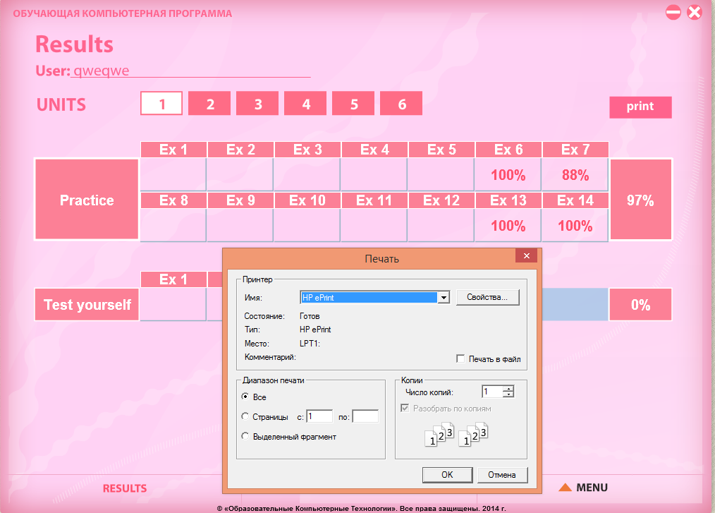
Возможность распечатать результаты выполнения упражнений

Slide 13
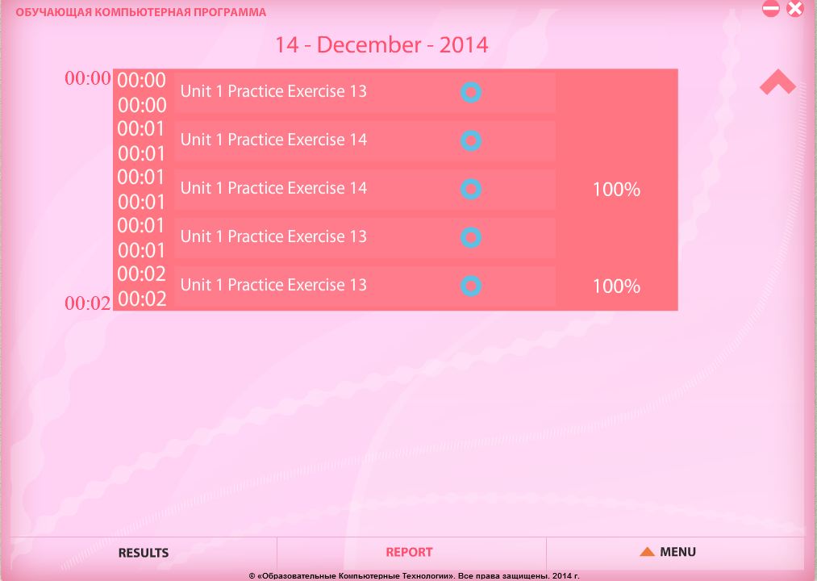
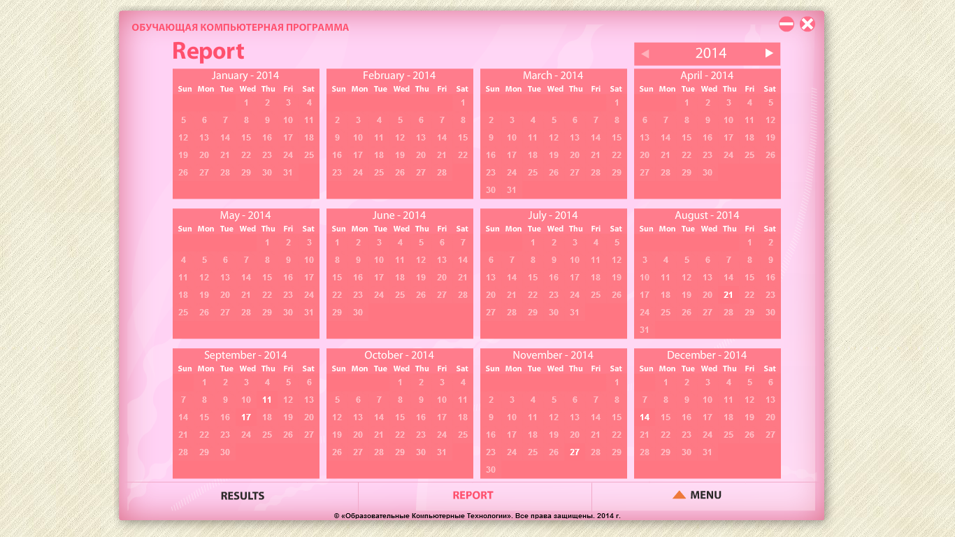
Возможность посмотреть сводный отчет о датах, продолжительности и качества выполнения упражнений

Slide 14

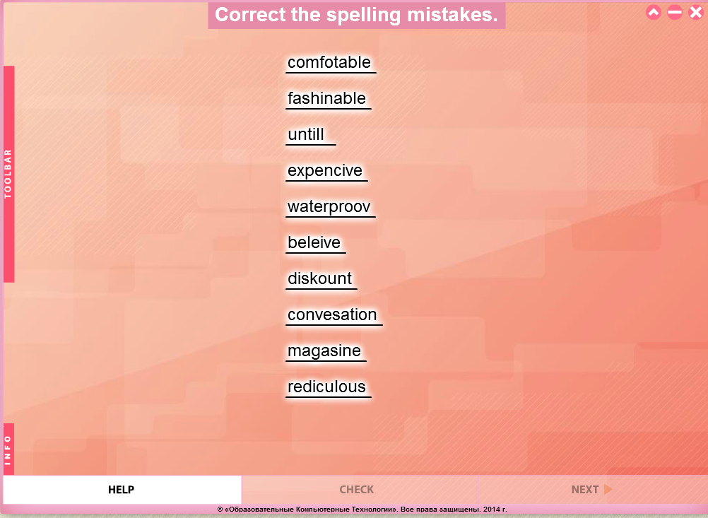
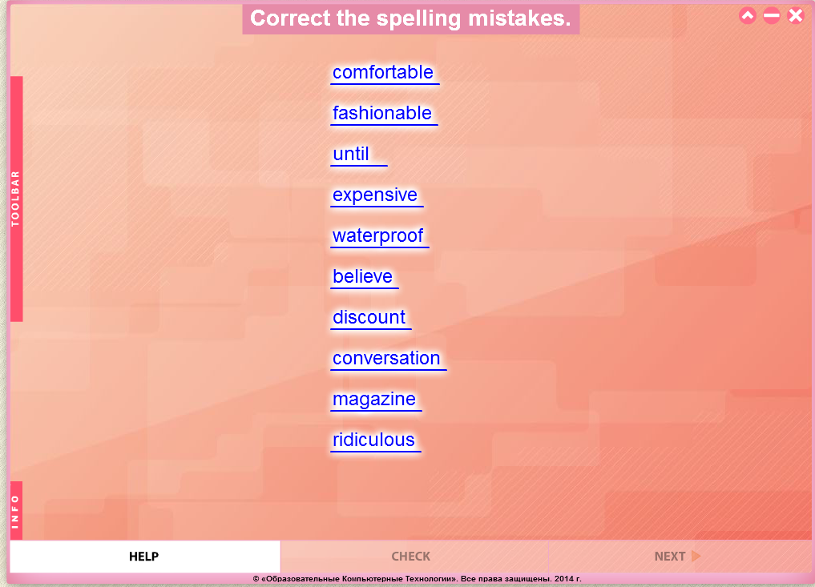
Орфография

Slide 15
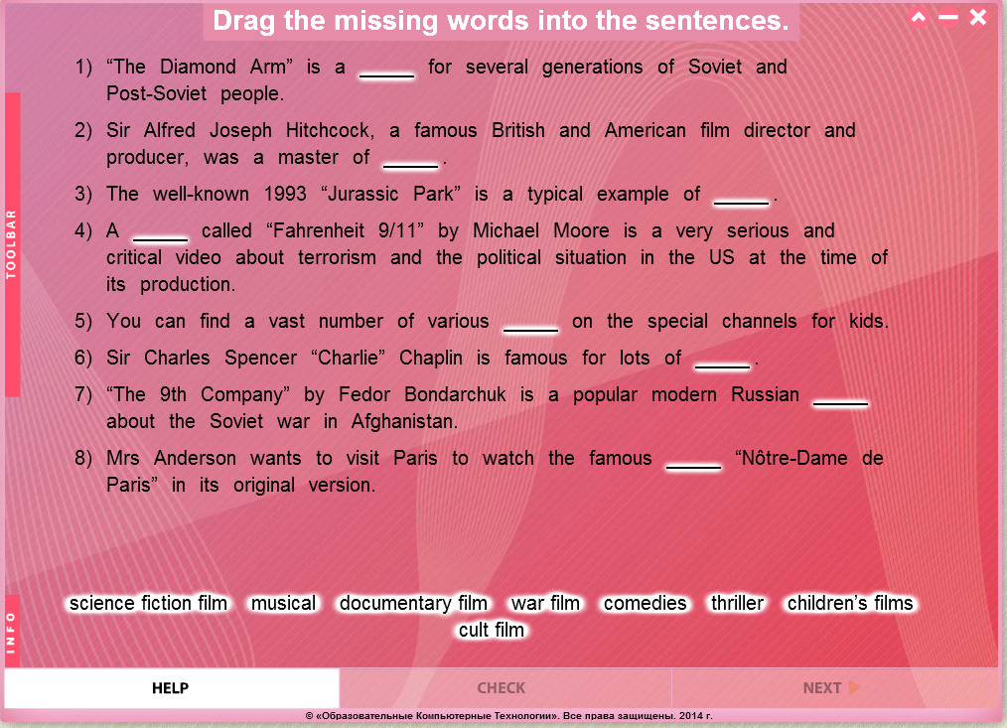
Лексика

Slide 16
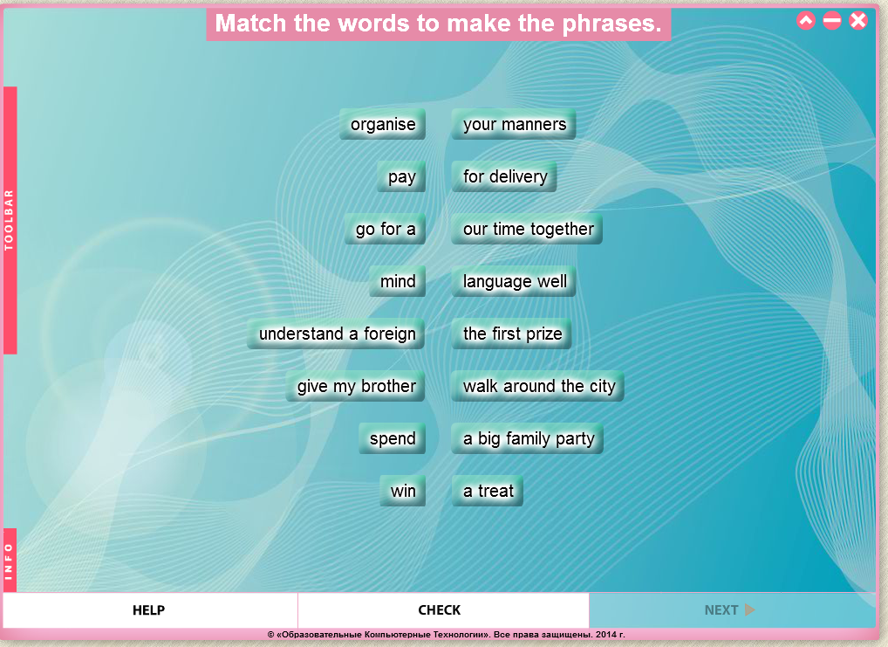
Лексика

Slide 17

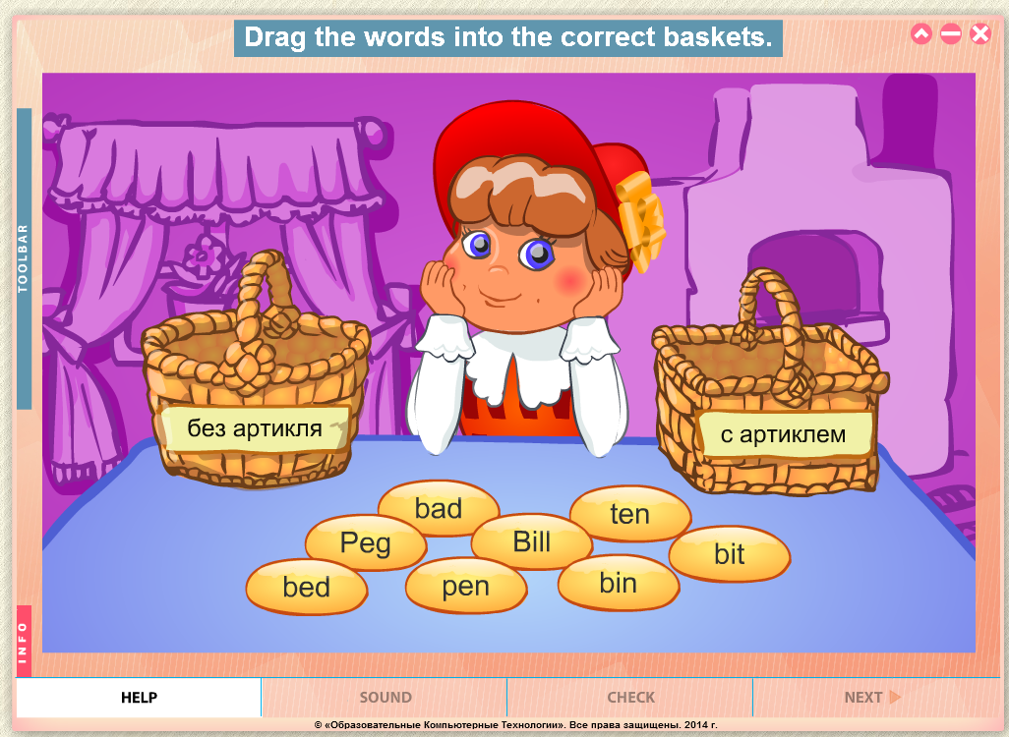
Грамматика

Slide 18
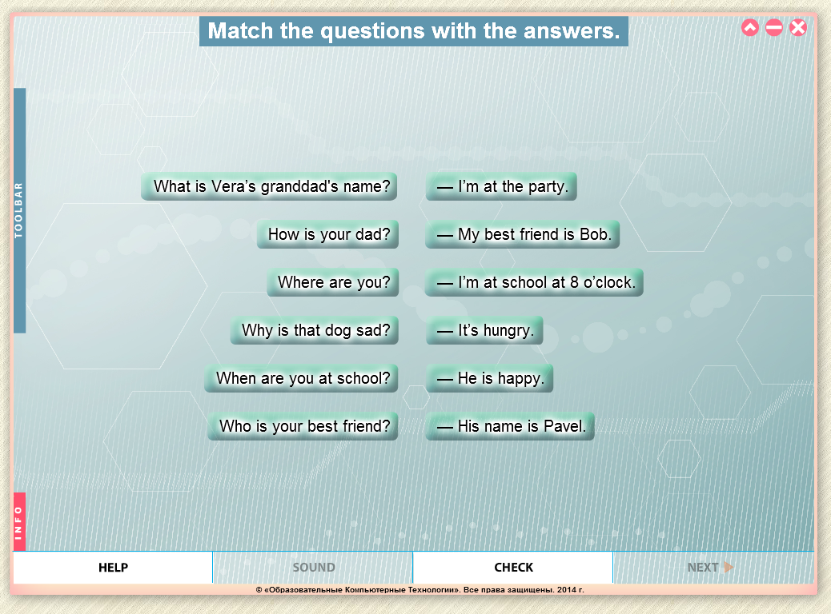
Грамматика

Slide 19

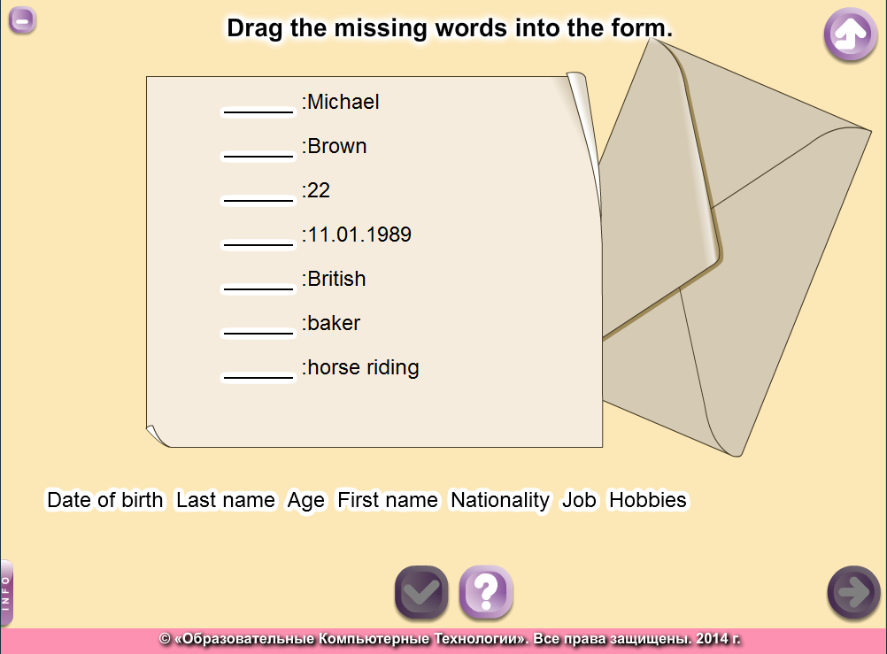
Лексика, заполнение формы

Slide 20

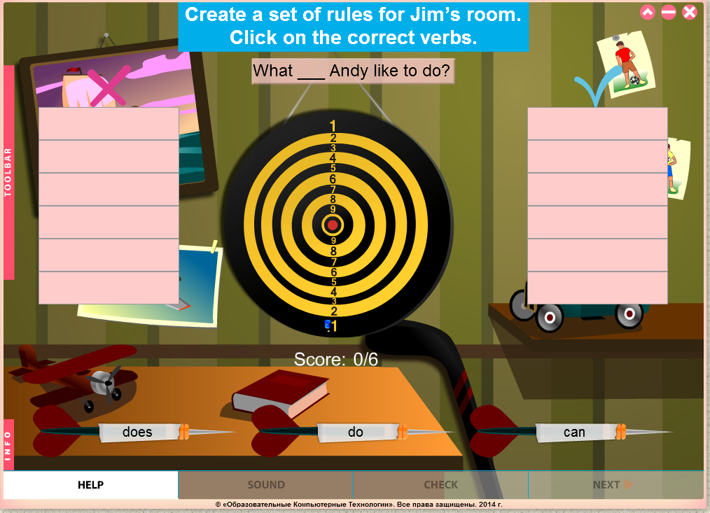
Языковая игра

Slide 21

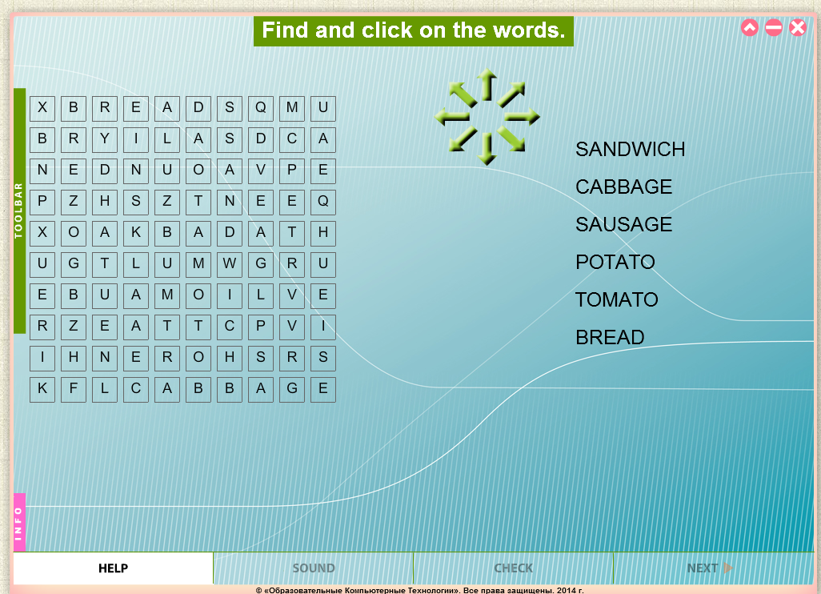
Языковые игры, обучение лексике

Slide 22
ОКП и обучение грамматике
Модели предъявляются: в интерактивных плакатах, электронных пособиях “Enjoy English” для 2, 3 и 4 классов (версия 2.0) (см. раздел «Грамматическое моделирование» каждого из дисков).
С помощью моделей отрабатывается грамматический материал в каждом электронном пособии “Enjoy English” для 2, 3 и 4 классов (версия 2.0).

Slide 23
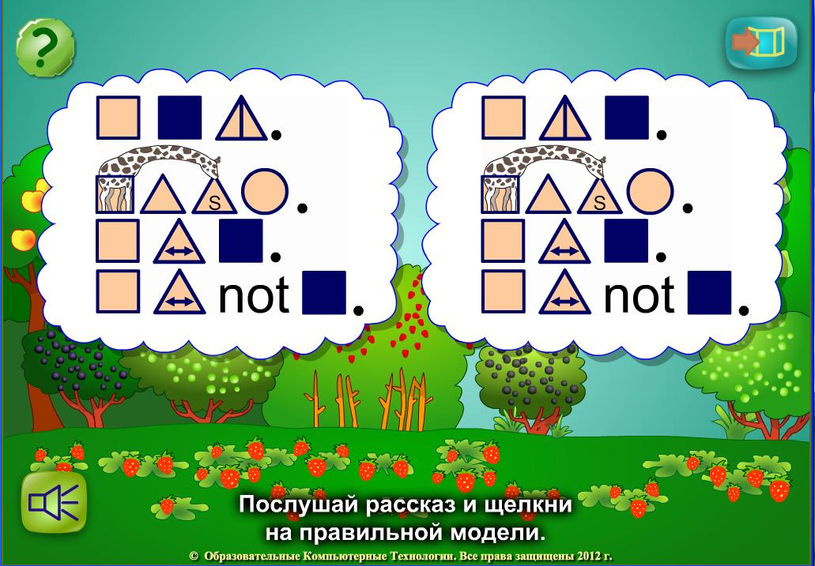
Соответствие между моделью и текстом 2 кл.

Slide 24
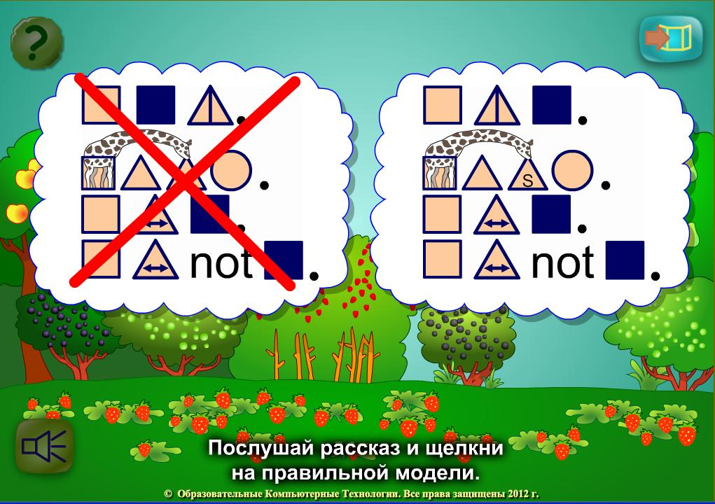
Соответствие между моделью и текстом

Slide 25
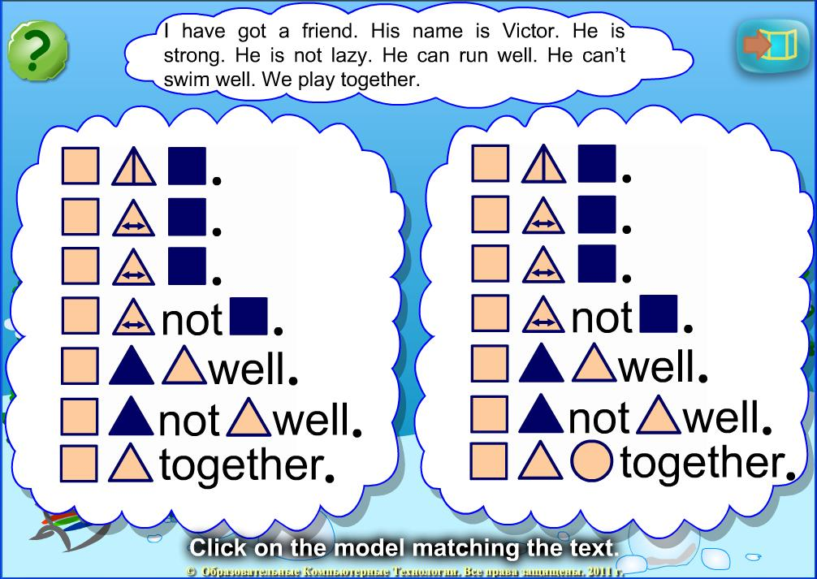
Соответствие между моделью и текстом 3 кл.

Slide 26
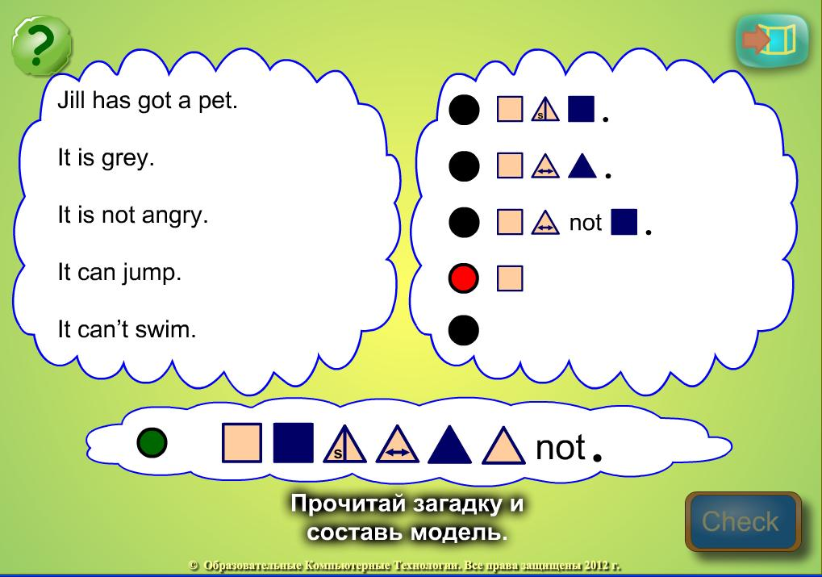
Составление модели текста 2 кл.

Slide 27
Рефлексия
ОКП и электронные учебники хороший способ поднять мотивацию у учащихся;
Используя ОКП и электронные учебники мы даем возможность закрепить и развить процедурные знания;
Игровая интерактивная форма дает возможность учащимся воспринимать материал в новой форме.

Slide 28



Форум www.englishteachers.ru
https://www.englishteachers.ru/forum/
Интернет-магазин издательства «Титул»
https://www.englishteachers.ru/shop
«ТИТУЛ» в социальных сетях
ВКонтакте - http://vk.com/titulpublishers
Facebook - https://www.facebook.com/titulpublishers
Instagram - @titulpublishers
#издательствотитул
#titulpublishers

Slide 29
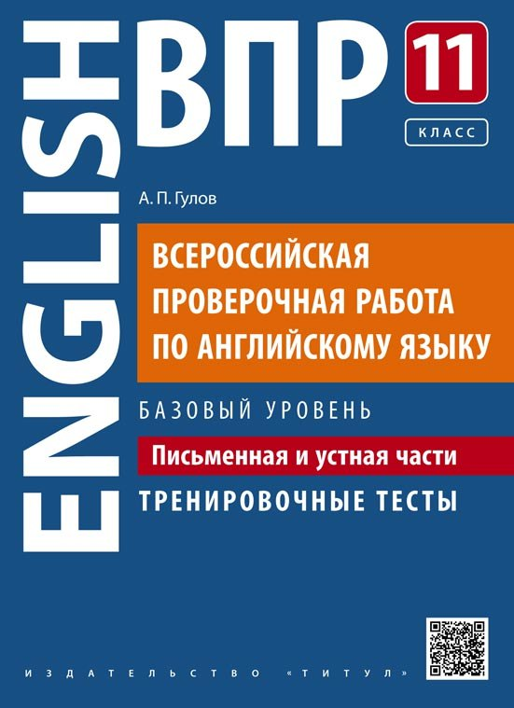
НОВИНКА!
Представляем новое пособие для подготовки к ВПР по английскому языку учащихся 11 класса - " ВПР. Письменная и устная части. 11 класс. Тренировочные тесты. Базовый уровень"!
Cоответствует проекту ВПР
Пособие поможет школьникам подготовиться к Всероссийской проверочной работе базового уровня в 11 классе.
Также сборник может использоваться для дополнительной подготовки к ЕГЭ по английскому языку. Аудиоприложение можно скачать бесплатно.
https://www.englishteachers.ru/shop/ware/654

Slide 30

НОВИНКА!
Пособие поможет школьникам подготовиться к диагностической работе в 9 классе.
По формату заданий и уровню сложности тренировочные тесты соответствуют диагностическим тестам МЦКО.
Также сборник может использоваться для дополнительной подготовки к ОГЭ по английскому языку.
Аудиоприложение можно скачать бесплатно, сосканировав QR-код с обложки или пройдя по ссылке: www.titul.ru/audio/51

Slide 31
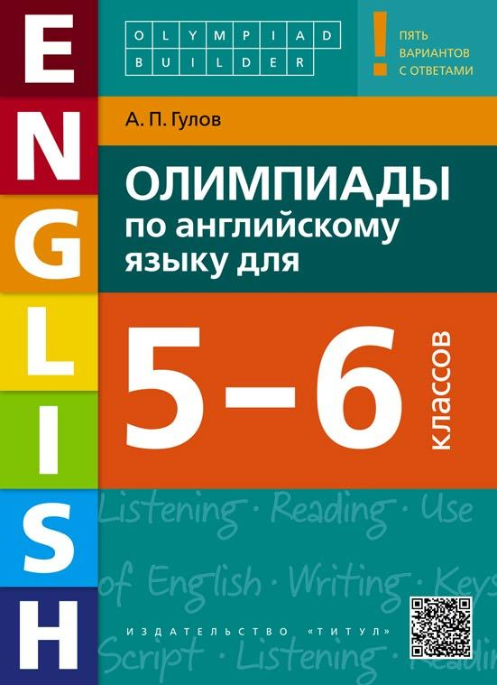
НОВИНКА!
Книга содержит пять полных вариантов олимпиады по английскому языку для учащихся 5–6-х классов. Каждый вариант состоит из заданий по аудированию, чтению, письму,
лексике и грамматике.
Пособие можно использовать в качестве банка олимпиадных заданий, а также для подготовки к олимпиадам по английскому языку на уроках и во
внеурочной деятельности.
Аутентичные тексты снабжены глоссарием.
Книга содержит ключи.
Аудиоприложение можно скачать бесплатно, сосканировав QR-код с обложки или пройдя по ссылке: www.titul.ru/audio/49

Slide 32
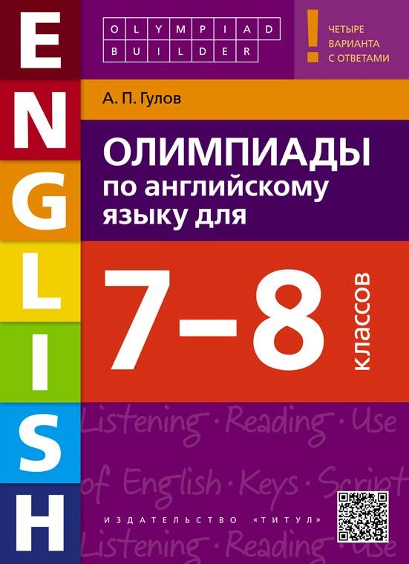
НОВИНКА!
Книга содержит четыре полных варианта олимпиады по английскому языку для учащихся 7-8 классов. Каждый вариант состоит из заданий по аудированию, чтению, письму, лексике и грамматике. Форматы заданий отражают диапазон заданий на всероссийских олимпиадах школьников.
Пособие можно использовать в качестве банка олимпиадных заданий, а также для подготовки к олимпиадам по английскому языку на уроках и во внеурочной деятельности.
Аутентичные тексты снабжены глоссарием. В особо сложных случаях задания в разделах “Аудирование” и “Чтение” снабжены комментариями.
Книга содержит ключи.
Аудиоприложение можно скачать бесплатно, сосканировав QR-код с обложки или пройдя по ссылке: www.titul.ru/audio/50

Slide 33

АКЦИЯ!

Slide 34

АКЦИЯ!

Slide 35
Форум www.englishteachers.ru
https://www.englishteachers.ru/forum/
Интернет-магазин издательства «Титул»
https://www.englishteachers.ru/shop
«ТИТУЛ» в социальных сетях
ВКонтакте - http://vk.com/titulpublishers
Facebook - https://www.facebook.com/titulpublishers
Instagram - @titulpublishers
#издательствотитул
#titulpublishers

